Slide 1
故事的開始……
原先是一種在網路上流行的flash解密小遊戲。

Slide 2
真實物體體驗元素的實體遊戲。
特定空間設計，營造逼真的場景
賦予玩家不同的任務和故事劇情
規定的時間內，尋找線索、層層解謎，完成任務。
風靡英國、香港、日本、美國、澳門、新加坡等地
2

Slide 3
我停的車是幾號格子?
3

Slide 4
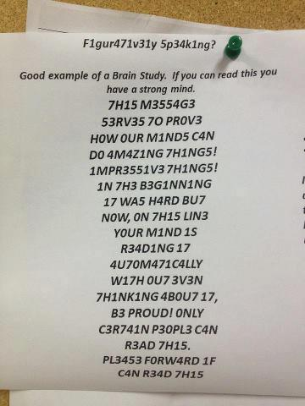
4

Slide 5
5

Slide 6
6

Slide 7
7

Slide 8
為了要到北極冒險，
我已經準備好足夠的乾糧，
我還準備了其他物品，
但是行李卻只能再容納三樣物品，
可以請幫我找出到北極冒險
最需要的三樣物品嗎？
我記得打開鐵盒的密碼好像是
將三樣物品的編號加總起來的兩位數字。
8

Slide 9
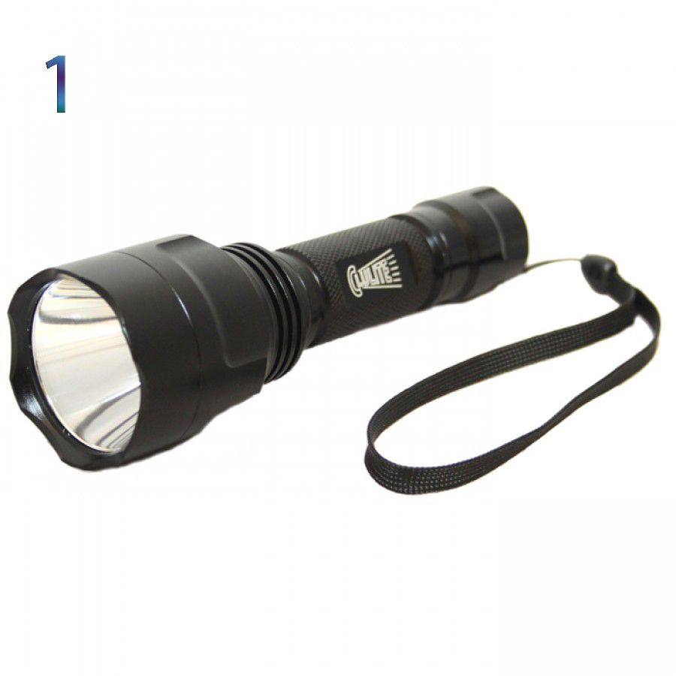
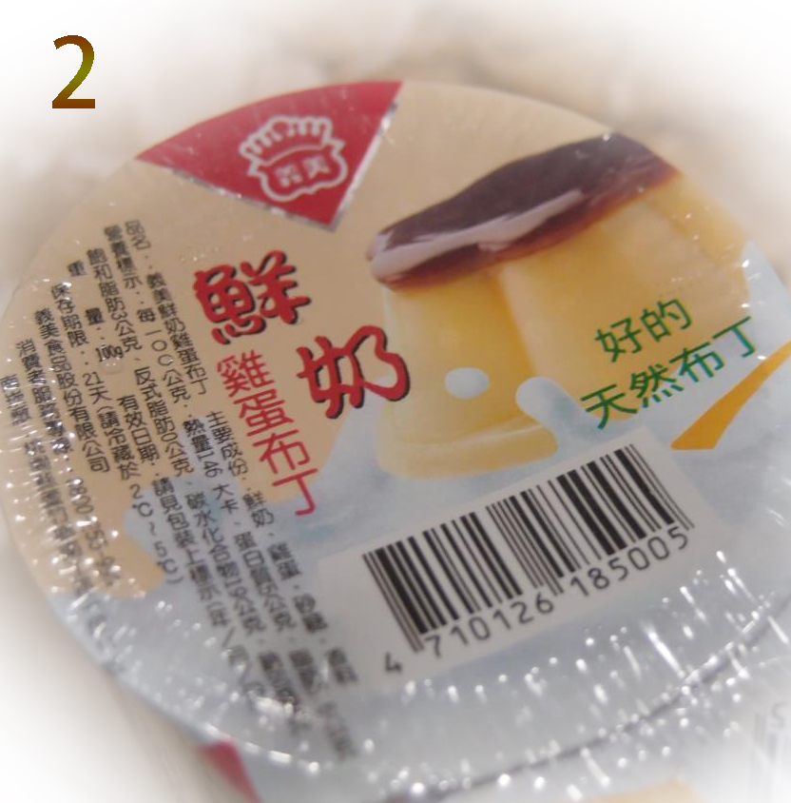
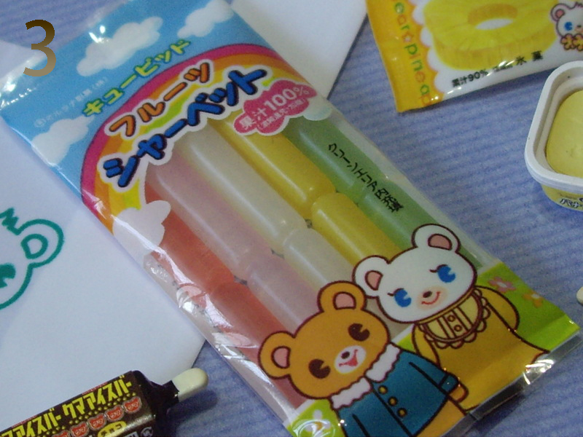
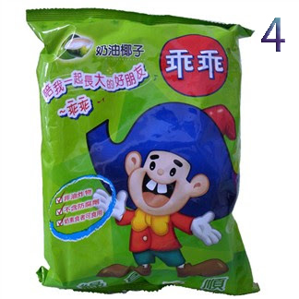
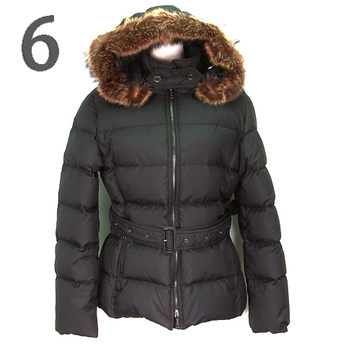
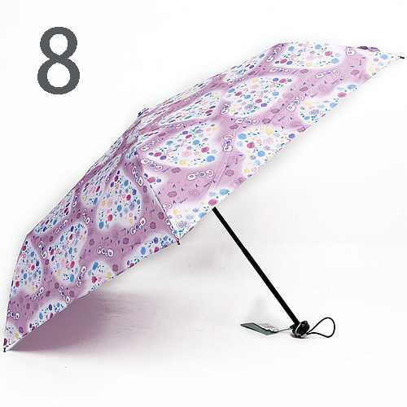
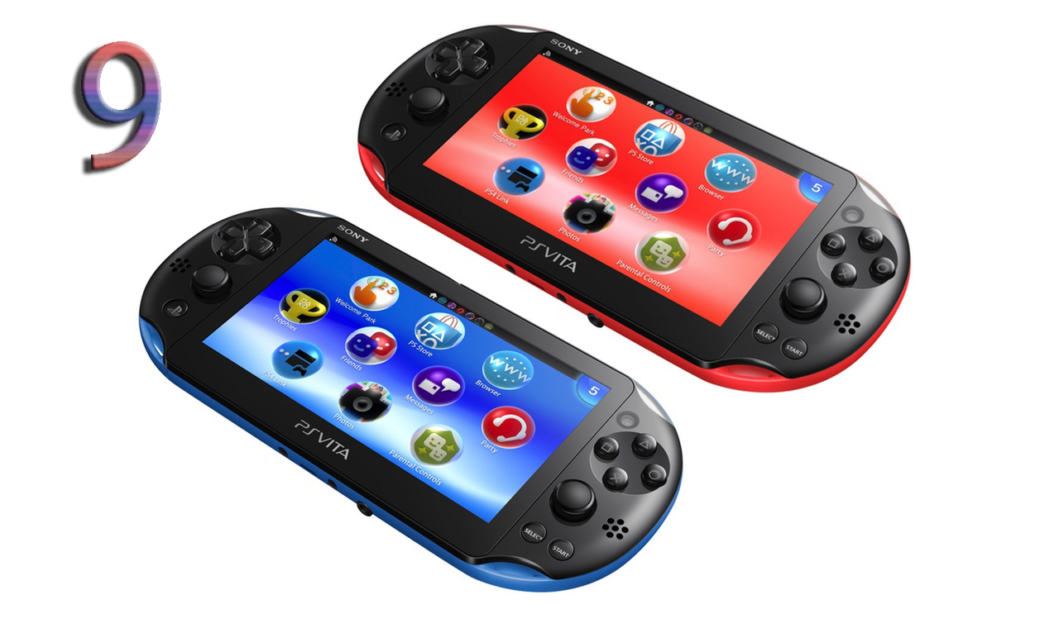
9

